Slide 1
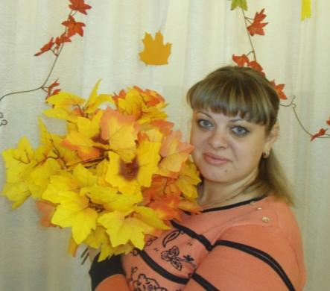
ПОРТФОЛИО ПЕДАГОГА
ВОСПИТАТЕЛЬ
САПКО ВИКТОРИЯ ИВАНОВНА

Slide 2
Мое педагогическое
КРЕДО:
Каким быть должен воспитатель?
Конечно, добрым должен быть!
Любить детей, любить ученье,
Свою профессию любить!
Каким быть должен воспитатель?
Конечно, щедрым должен быть!
Всего себя без сожаленья
Он должен детям подарить!

Slide 3
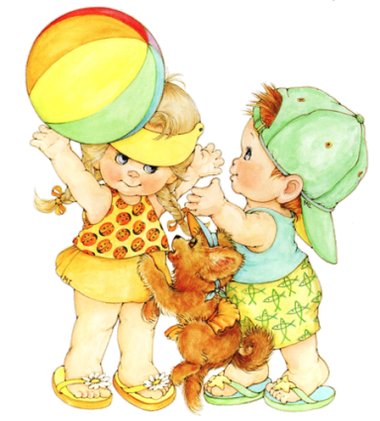
МОЙ ДЕВИЗ:
«Ладони ребенка в руки возьмем,
и сердце свое для него распахнем!»

Slide 4
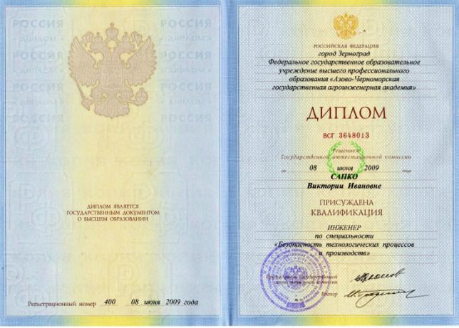
Образование ВЫСШЕЕ:
ФГОУ ВПО «Азово-Черноморская
государственная агроинженерная академия» (г. Зерноград)
2009 год
Инженер
СПЕЦИАЛЬНОСТЬ
«Безопасность
технологических процессов и производств»
КВАЛИФИКАЦИЯ

Slide 5
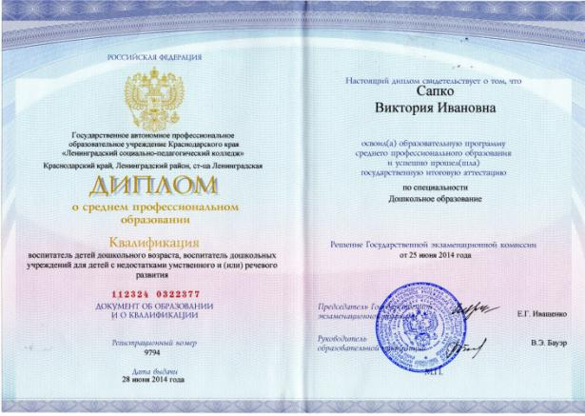
Образование СРЕДНЕЕ ПЕДАГОГИЧЕСКОЕ:
Государственное автономное образовательное учреждение среднего профессионального образования
«Ленинградский социально – педагогический колледж»
Краснодарского края
2014 год

Slide 6
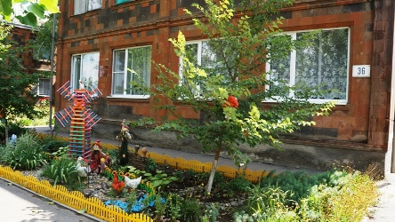
КВАЛИФИКАЦИЯ:
«Воспитатель детей дошкольного возраста, воспитатель ДОУ для детей с недостатками умственного и (или) речевого развития»
Педагогический стаж - 4 года
Квалификационная категория - нет

Slide 7
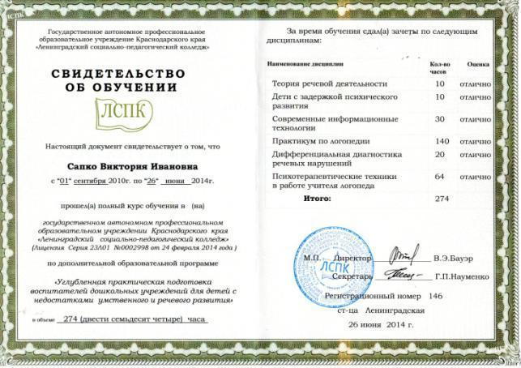
ДОПОЛНИТЕЛЬНОЕ ОБРАЗОВАНИЕ
«ВОСПИТАТЕЛЬ-ЛОГОПЕД»
2014 год

Slide 8
Работаю над темой:
«Использование ДИДАКТИЧЕСКИХ ИГР
в умственном воспитании детей дошкольного возраста»

Slide 9
МОИ
НАГРАДЫ

Slide 10
МОИ
НАГРАДЫ
(от родителей)

Slide 11
МЕТОДИЧЕСКАЯ КОПИЛКА
МОИ ПУБЛИКАЦИИ:
Математика
"Дидактические игры по ФЭМП" - средняя группа
Воспитательная работа
Краткосрочный проект «Праздник памяти и славы 9 мая»
Сценарий утренника «Праздник памяти и славы 9 мая» (к проекту)
Окружающий мир
"Игры на развитие внимания" - средняя группа
"Наша дружная СЕМЬЯ" - интегрированное занятие
Цикл бесед по теме "Моя СЕМЬЯ"
Развитие речи
"Дидактические словесные игры" - средняя группа
Региональный компонент
Краткосрочный проект «Армия российская - смелая, могучая!»
Управление ДОУ
Мое ПОРТФОЛИО
Материалы для родителей
"Игра и умственное развитие детей" - консультация родителям
"Что должен знать и уметь ребенок в 4 года" - папка передвижка
С Днем МАТЕРИ!
Разное
"Выявление уровня умственного развития в игре" - выступление на семинаре

